Slide 1
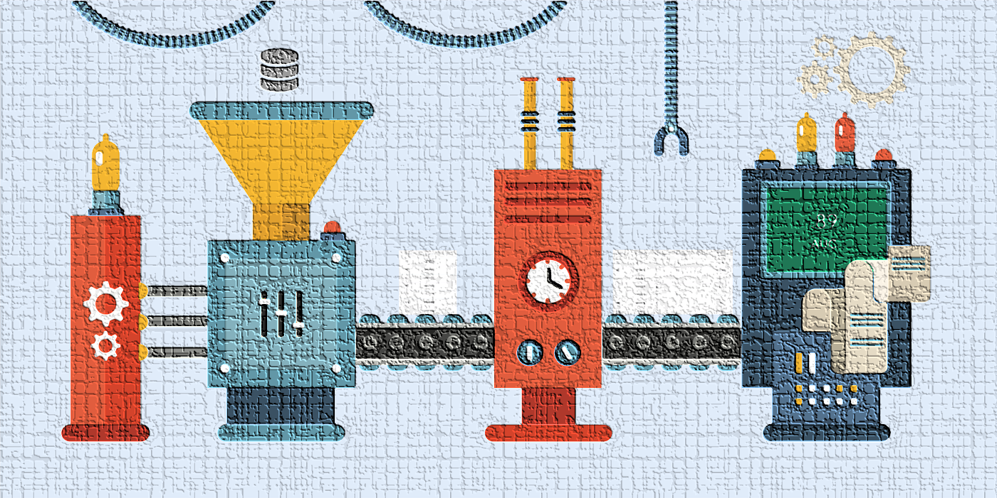
Uso de Pipelines en Machine Learning.
Automatización y Eficiencia en el Desarrollo de Modelos

Slide 2
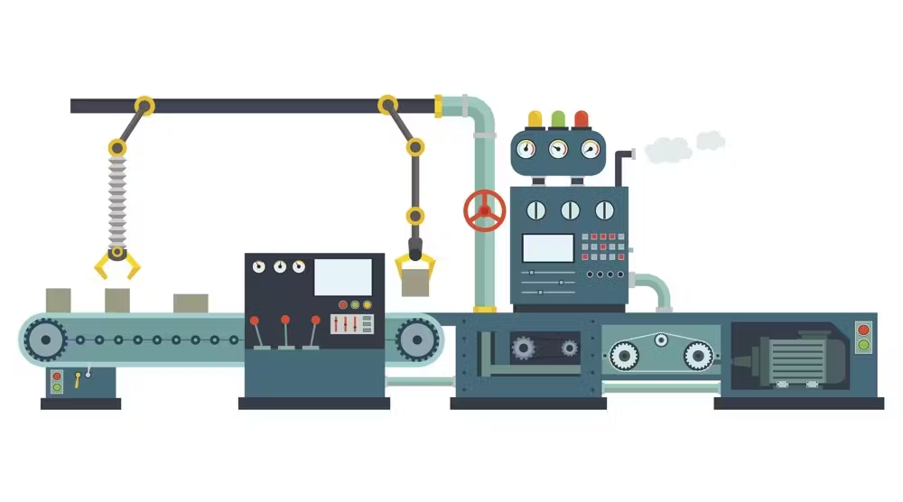
¿Qué son y para qué se usan los pipelines en Machine Learning (ML)?
Lo que nos explica IBM (*):
Se trata de una serie de pasos interconectados de procesamiento y modelado de datos diseñados para automatizar, estandarizar y optimizar el proceso de creación, entrenamiento, evaluación e implementación de modelos de machine learning.
Es un componente crucial en el desarrollo y la producción de sistemas de ML, ayudando a científicos e ingenieros de datos a gestionar la complejidad del proceso de ML integral a través de soluciones precisas y escalables.
Entre otras tiene las ventajas de: ser modular, eficiente, escalable, permite experimentar, facilita la implementación, mejora la colaboración de equipos al estar estructurado y documentado y facilita el control de versiones.
(*)¿Qué es una canalización de machine learning? | IBM

Slide 3

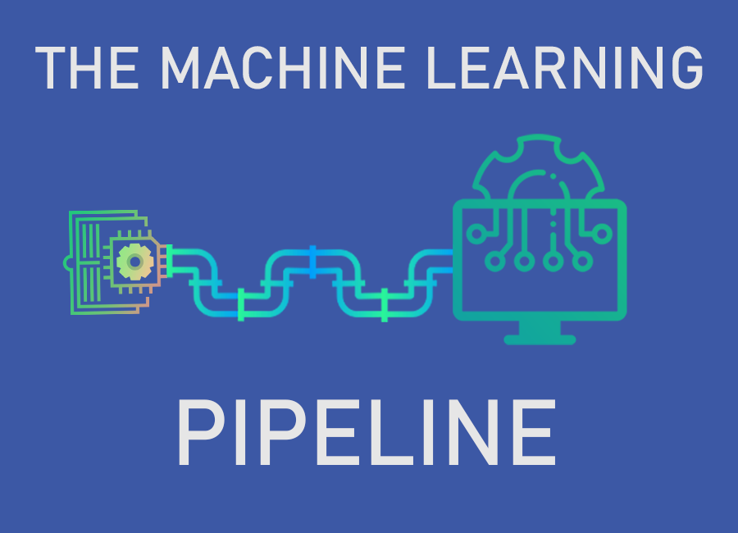
Nuestra aplicación práctica de pipelines: Sobre un dataset de nutrición Para estimadores de modelos de ML: - tanto de regresión supervisada, - como de clasificación supervisada. Principales pasos del proceso, similares pero con algunas variaciones según se trate del modelo de regresión o de clasificación: 1. Carga de datos y visualización. 2. Separación de train y test y Minieda. 3. Tratamiento columnas categóricas y numéricas. 4. Pipelines para el preprocesado. 5. Pipelines para el modelado. 6. Evaluación.

Slide 4
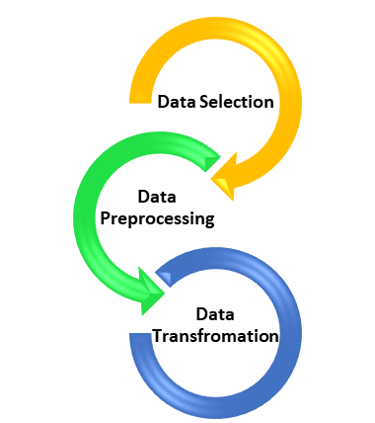
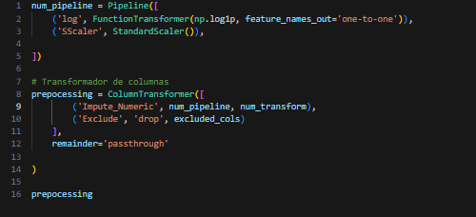
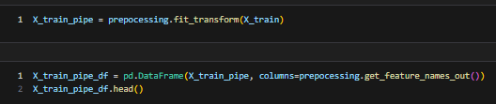
Pasos 1,2,3 y 4 en la creación y uso de pipelines:
1, 2, 3: Pasos previos: Carga de datos, visualización, separación en train y test y Minieda.
4.1 PIPELINES para el preprocesado:
Transformación de las features ➔Exclusión de columnas, transformación logarítmica y escalado.
Se instancian los Pipelines para el preprocesado
y se entrena generando un dataframe con los datos transformados.

Slide 5


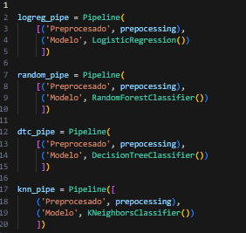
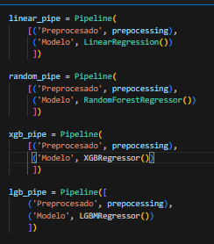
Pasos 4 y 5.1 en la creación y uso de pipelines:
4.2 PIPELINES para el preprocesado:
PCA, para reducir número de features con varianza acumulada explicada: 90% y 98%
5. 1 PIPELINES para el modelado:
Instanciamos Pipelines para 4 modelos y obtenemos el que de mejores resultados:
Para clasificación:
Para regresión:
Para clasificación:
Para regresión:

Slide 6
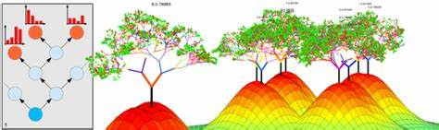

Paso 5.1 en la creación y uso de pipelines:
Los ejecutamos en un bucle for y realizamos el cross validation.
Nos quedamos con el de mejor métrica usando balanced_accuracy y neg_mean_squared_error para clasificación y regresión respectivamente.
El mejor modelo son el RandomForestClassifier y RandomForestRegressor:
Para clasificación:
Para regresión:

Slide 7
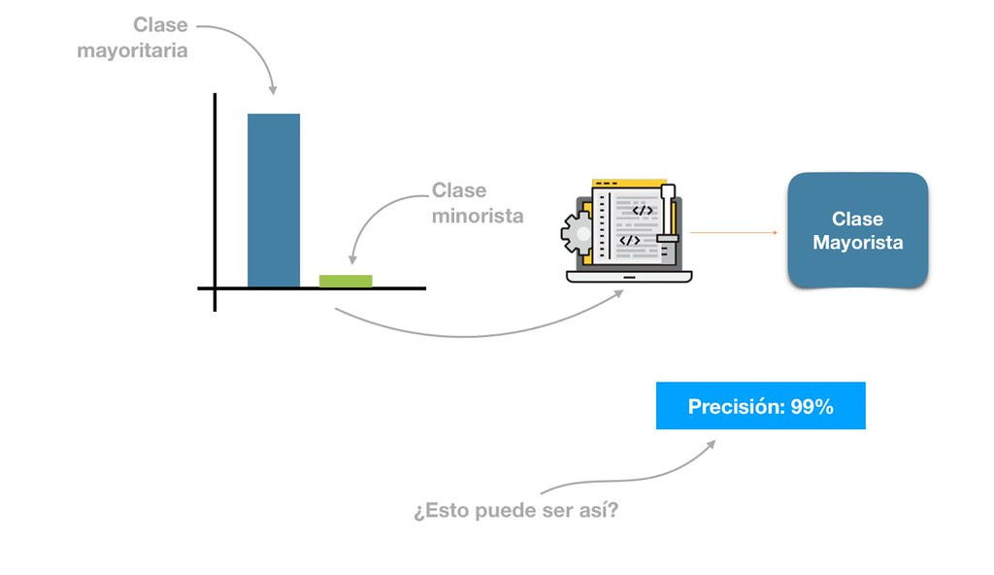
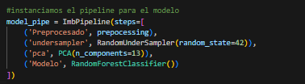
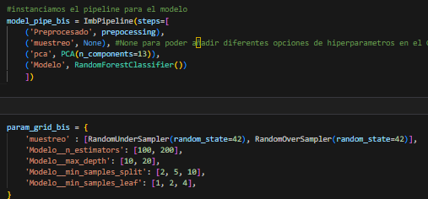
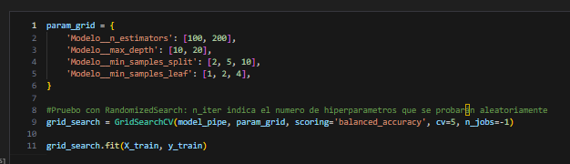
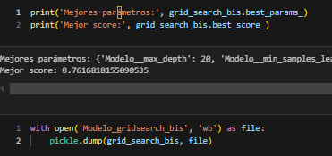
Paso 5.2 en la creación y uso de pipelines.
5.2. Para Clasificación, como el target está desbalanceado usamos la librería imbalanced-learn para equilibrarlo:
Instanciamos el modelo ya seleccionado con el preprocesado, el PCA y el RandomUnderSampler de inbalanced-learn
Optimizamos los hiperparámetros con un RandomizedSearchCV
Instanciamos un Pipeline para mejorar el
desempeño probamos tb con GridSearchCV:
Obtenemos RandomOverSampler como técnica de muestreo para las clases minoritarias. Y lo guardamos.

Slide 8
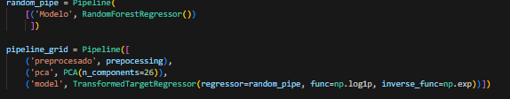
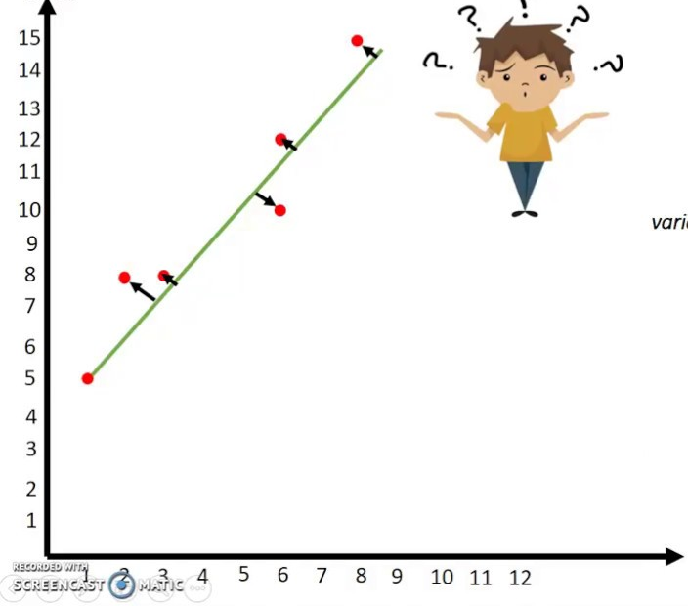
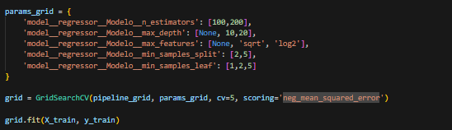
Paso 5.2 en la creación y uso de pipelines.
5.2. Para Regresión,
Instanciamos el modelo ya seleccionado con el preprocesado, el PCA.
Optimizamos los hiperparámetros con un GridSearchCV

Slide 9

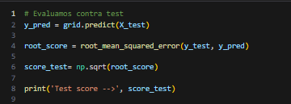
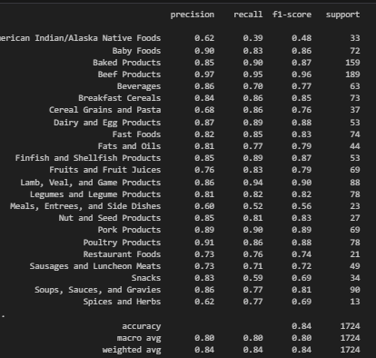


Paso 6 en la creación y uso de pipelines: evaluación.
Lo evaluamos contra test y vemos las métricas obtenidas.
Para clasificación:
Para regresión:

